Slide 1


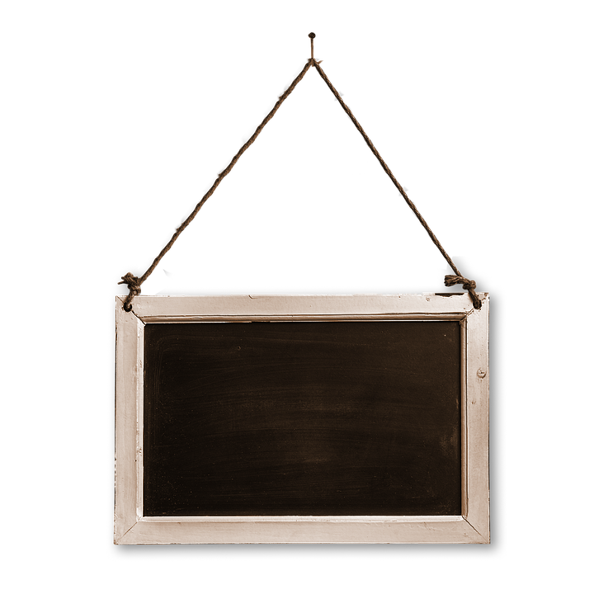


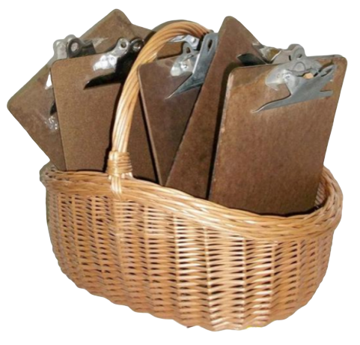
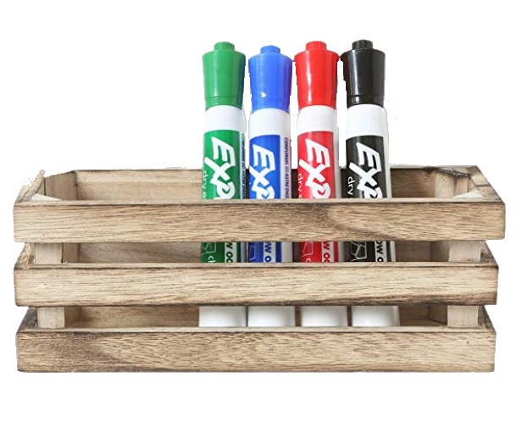
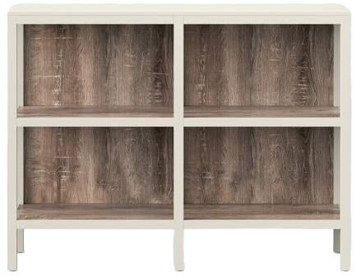
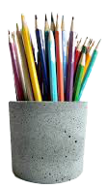
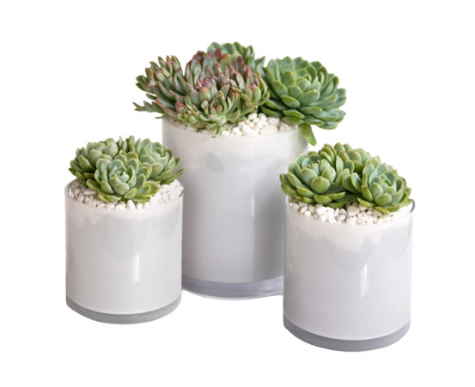
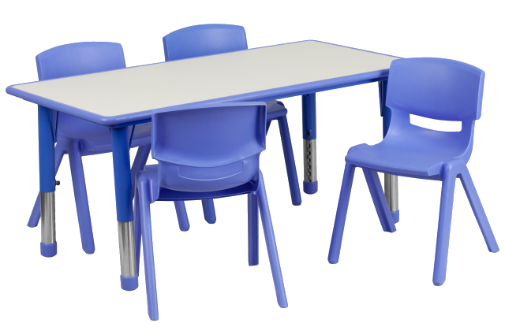
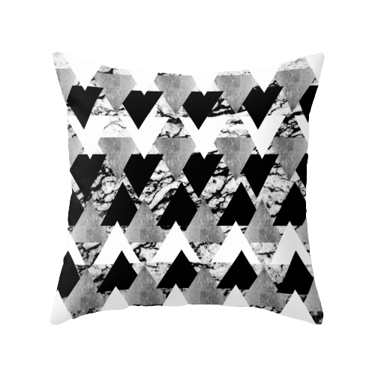
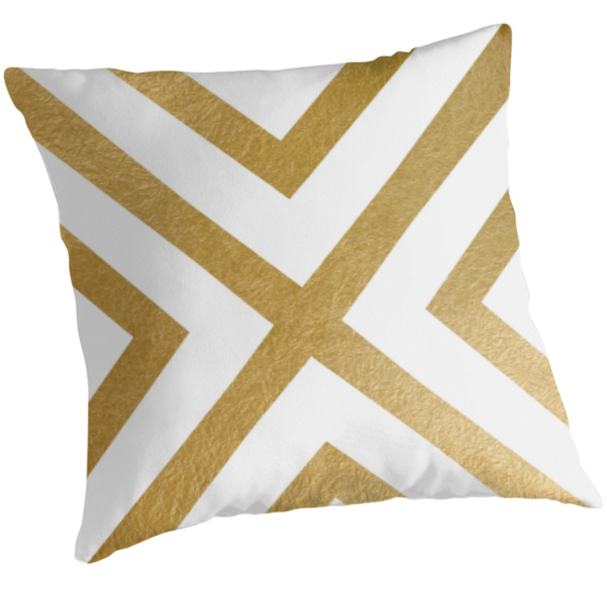
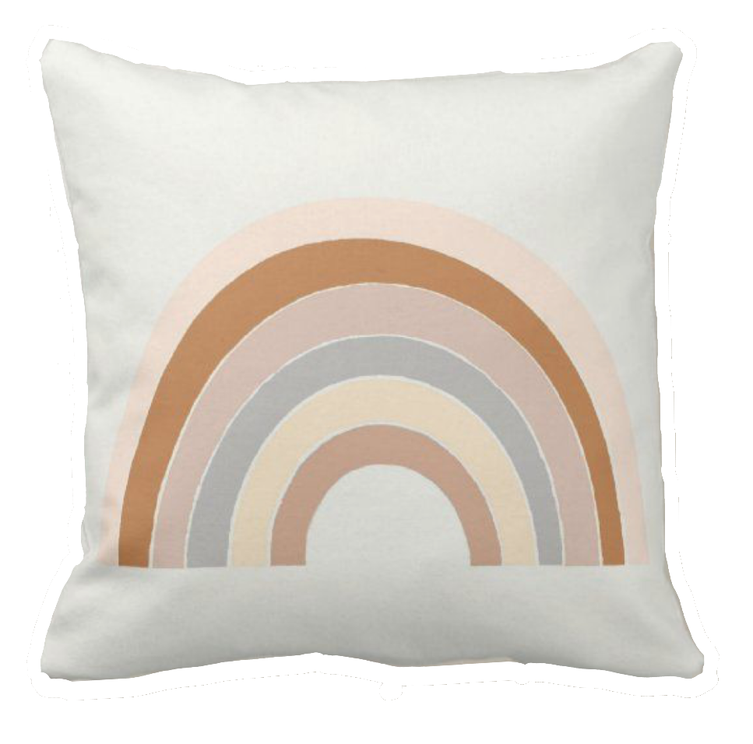
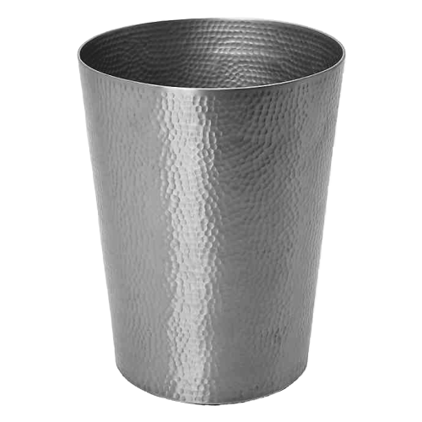
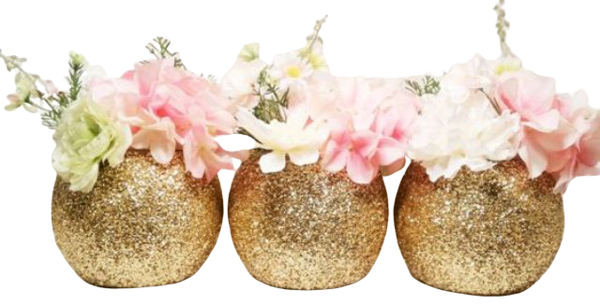
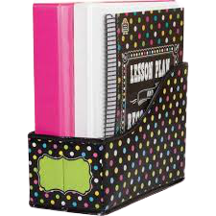
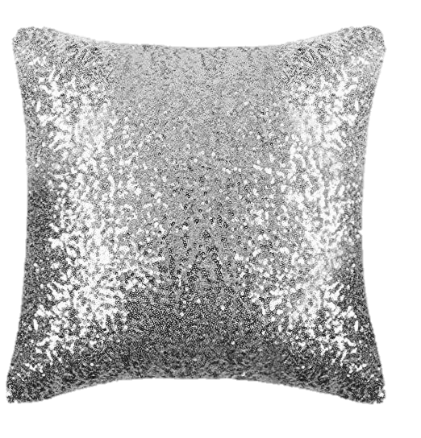
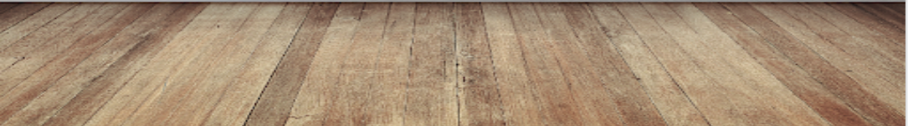
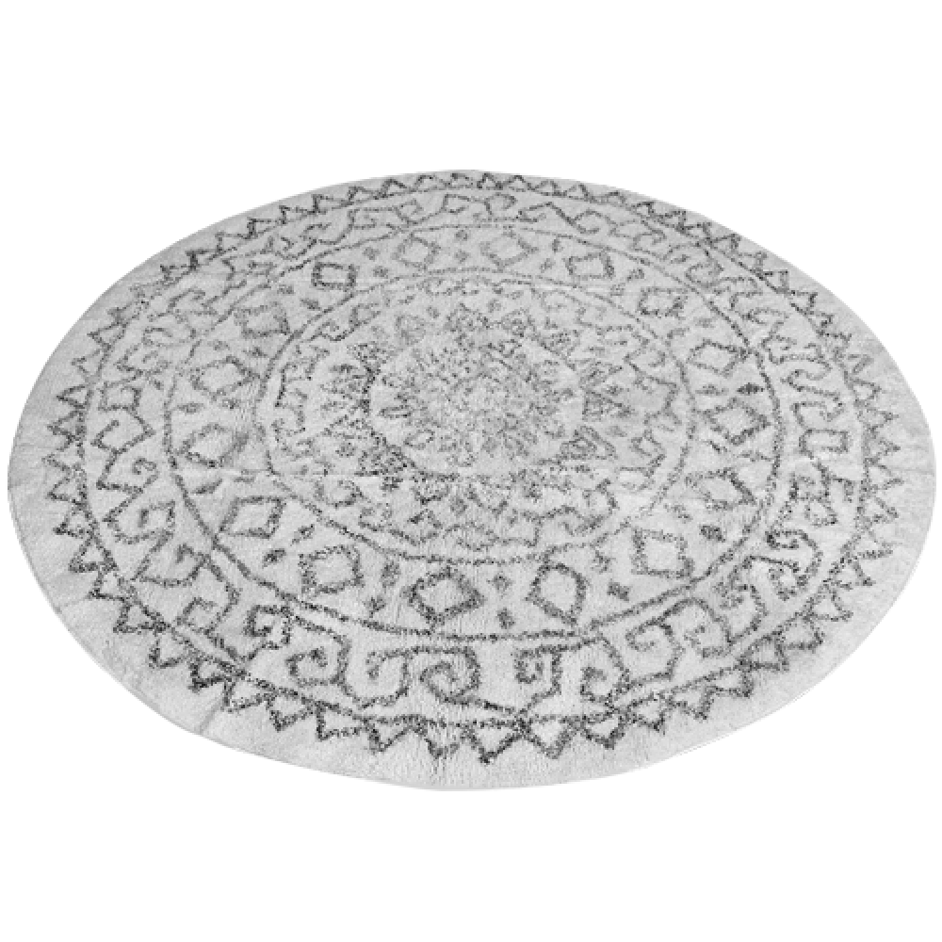
בְּרוּכִים הַבָּאִים
המצגת מיועדת לשיעור סינכרוני של המורה עם התלמידים.
יש למחוק את תיבת הטקסט בה מופיעות ההנחיות למורה.
מומלץ להשלים במקומות החסרים בעזרת כלי הכתיבה שבזום.

Slide 2
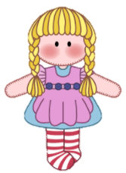

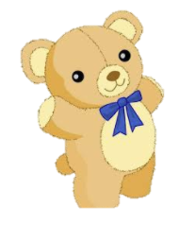
הַשְׁלִימוּ מִסְפָּר לְיַד כָּל צִיּוּר עַל פִּי כַּמּוּת הַחֲפָצִים בַּחֶדֶר.
הנחיות למורה:
בקשו מהתלמידים למנות את החפצים בחדר.
אפשר לשאול מה יש יותר מכוניות או בובות?
האם ישנם חפצים בכמות שווה? אילו חפצים? מה הכמות?

Slide 3
בִּדְקוּ בַּקַּלְמָר, וְכִתְבוּ בַּמַּחְבֶּרֶת:
כַּמָּה עֶפְרוֹנוֹת?
כַּמָּה טוּשִׁים?
כַּמָּה מְחַדְּדִים?
כַּמָּה מְחַקִּים?

Slide 4
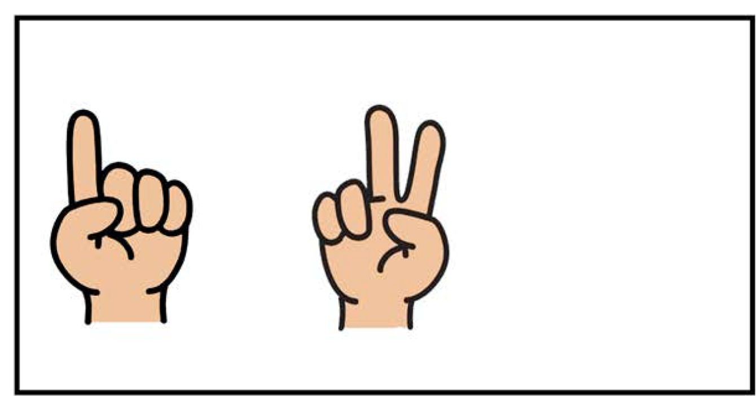
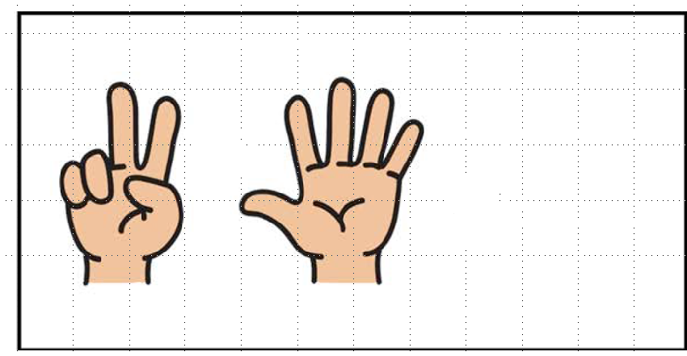
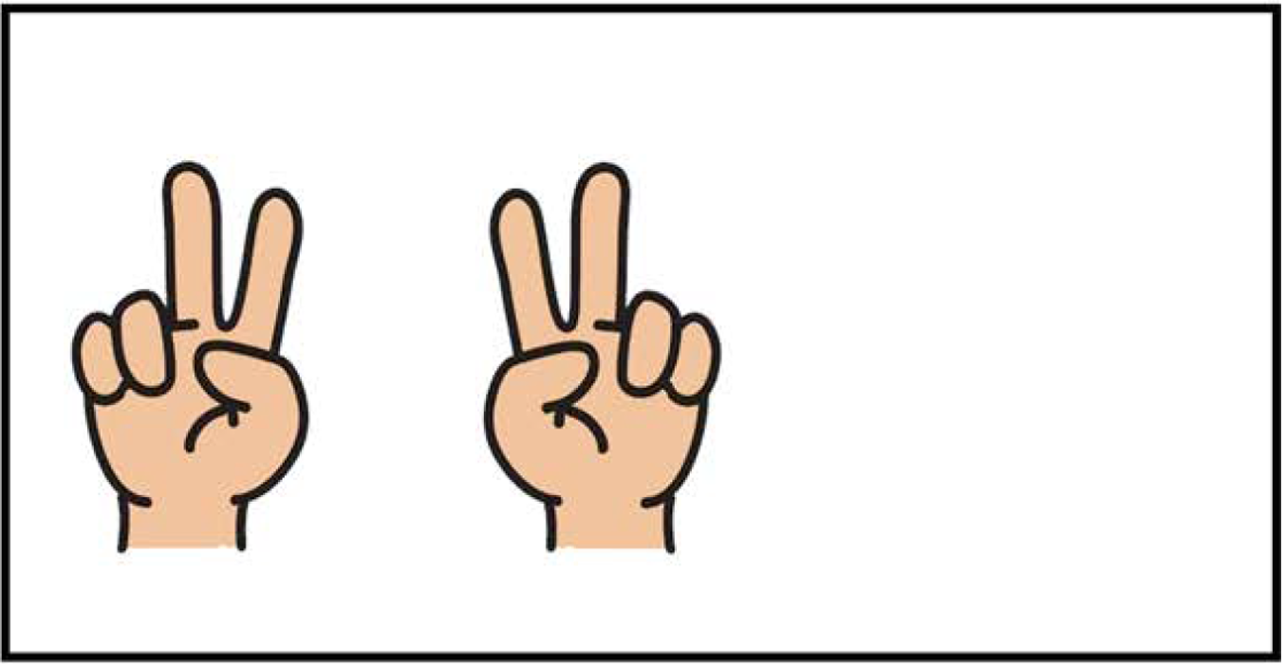
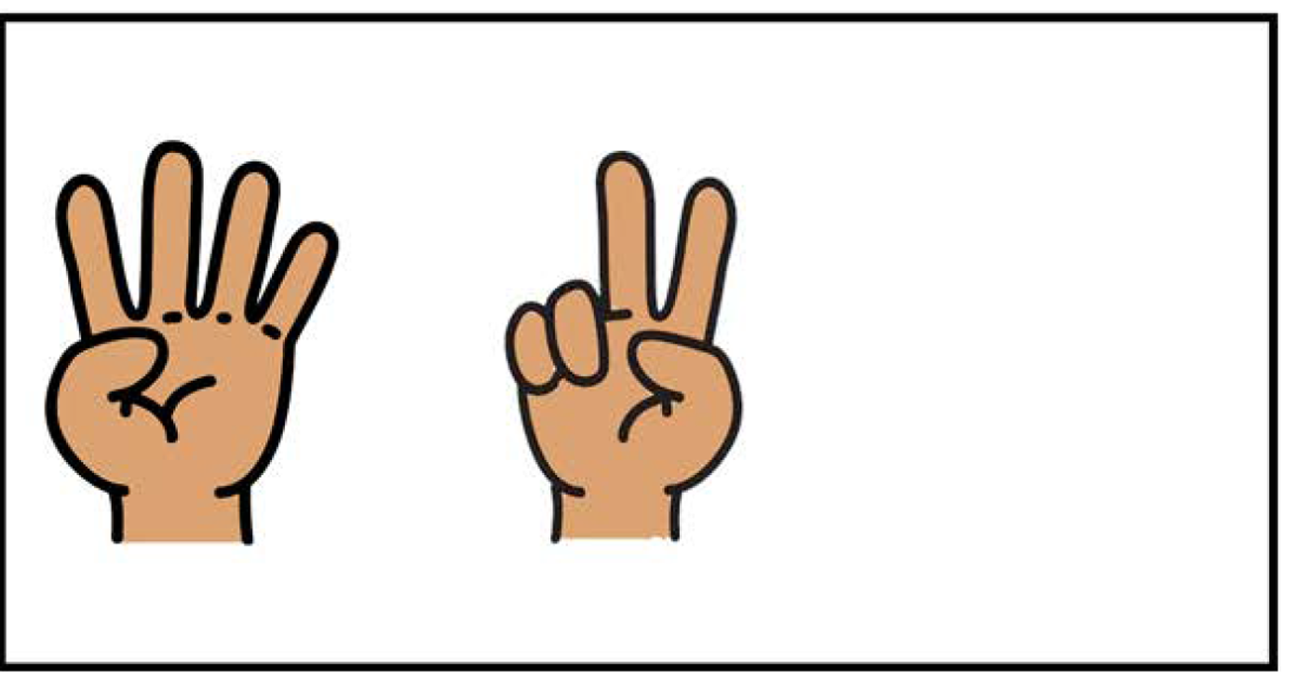
כַּמָּה אֶצְבָּעוֹת, כִּתְבוּ מִסְפָּר מַתְאִים?
הנחיות למורה:
כדאי לדון עם התלמידים על הדרך בה הגיעו למספר המתאים:
מנייה של כל האצבעות, ספירת המשך, הסתמכות על תרגיל מוכר ועוד.

Slide 5
צַיְּרוּ בַּמַּחְבֶּרֶת 6 עִגּוּלִים.
צִבְעוֹ כָּל אֶחָד מֵהָעִגּוּלִים בְּאָדֹם אוֹ בְּיָרֹק.
הַצִּיעוּ אֶפְשָׁרוּיוֹת שׁוֹנוֹת.
הנחיות למורה:
מומלץ לרכז את האפשריות השונות בטבלה ולדון עם התלמידים על דרכים למציאת כל האפשרויות.

Slide 6
0 | 6

Slide 7
0 | 6
1 | 5

Slide 8
0 | 6
1 | 5
2 | 4

Slide 9
0 | 6
1 | 5
2 | 4
3 | 3

Slide 10
0 | 6
1 | 5
2 | 4
3 | 3
4 | 2

Slide 11
0 | 6
1 | 5
2 | 4
3 | 3
4 | 2
5 | 1

Slide 12
0 | 6
1 | 5
2 | 4
3 | 3
4 | 2
5 | 1
6 | 0

